Slide 1
概率论与数理统计
广东工业大学
主讲教师：

Slide 2
第五章 大数定律与中心极限定理
§1 大数定理
§2 中心极限定理

Slide 3


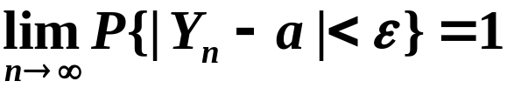
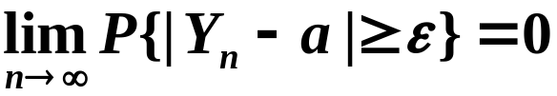

§1 大数定律
一、问题的提出
1、频率的稳定性
2、算术平均值的稳定性
二、依概率收敛
1、定义
设 是一个随机变量序列，a 是一个常数。
若对任意 ，有
或
则称随机变量序列 依概率收敛于a。记为

Slide 4






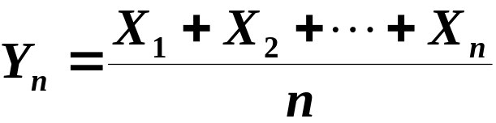
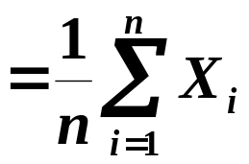

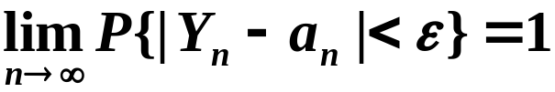
2、依概率收敛的性质
设 ，且 在点 连续，则
3、大数定律的概念
设 是一个随机变量序列，记
若存在常数序列 ，使得对任意 ，都有
则称随机变量序列 服从大数定律(大数法则)。

Slide 5



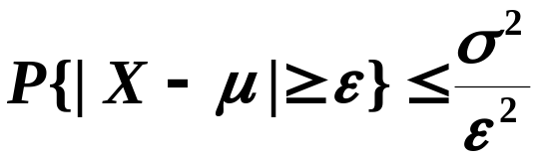
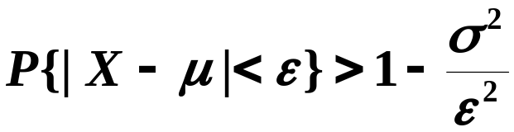

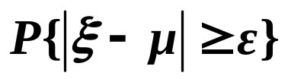
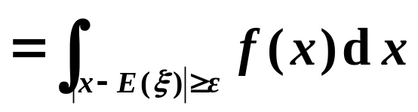
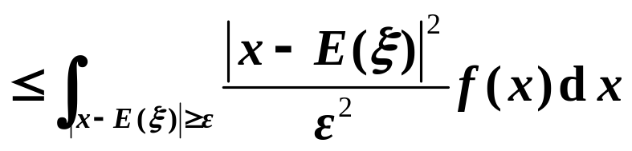
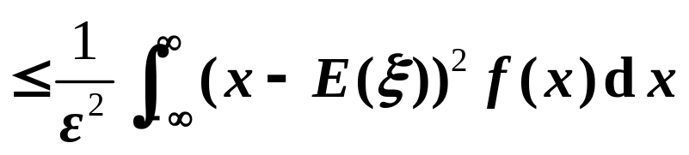
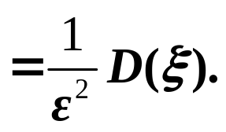
三、切比雪夫不等式
设随机变量X具有数学期望 ，方差 。
则对任意正数 ，有
或
证明：
取连续型随机变量的情况来证明.
证毕

Slide 6

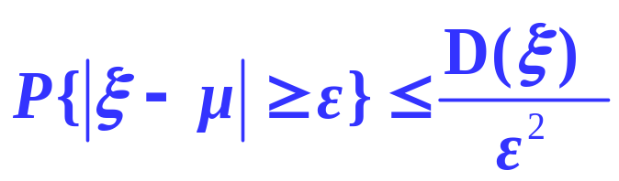
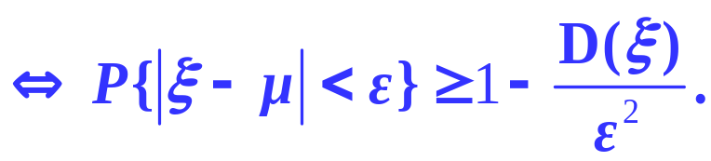

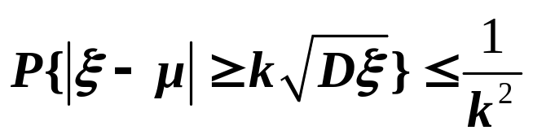
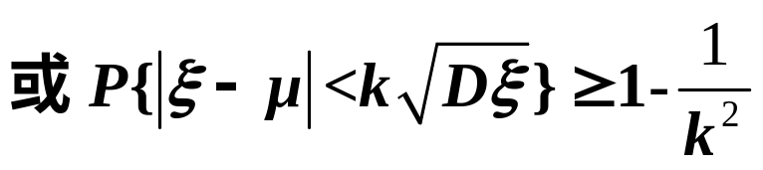

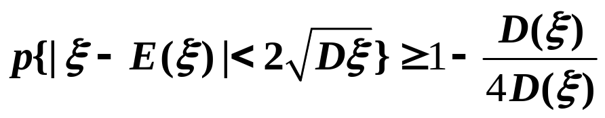
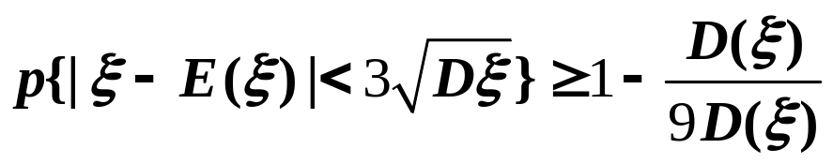
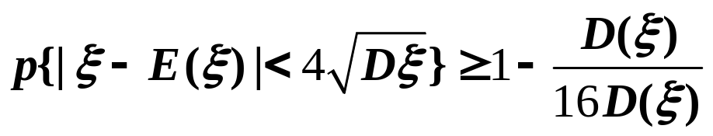
切比雪夫不等式 的等价形式
=0.75
=0.8889
=0.9375

Slide 7
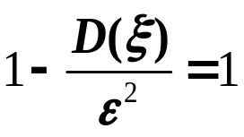



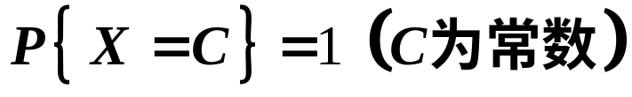
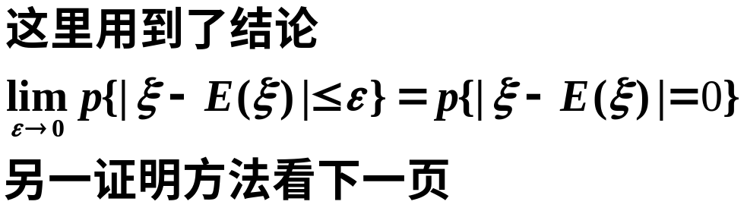
切比雪夫不等式 说明了任一随机变量落入区间|ξ- E(ξ) |≤ε
的概率可由方差D(ξ)估计,当D(ξ)越小时，落入该区间的概率
越大，说明了方差D(ξ)确实反映ξ取值的集中(于期望)程度。
进一步，我们还可证明：
D(ξ)=0 的充要条件是P{ξ=E(ξ)}=1 (ξ以概率1取常数C=E(ξ)）
充分性显然，下证必要性
设D(ξ)=0,
由切比雪夫不等式,
对任意的ε>0
P{| ξ -E (ξ)|≤ε} ≥
令ε→0得
P{ ξ =E (ξ) } =1

Slide 8

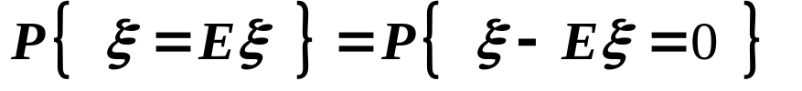
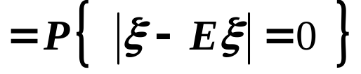
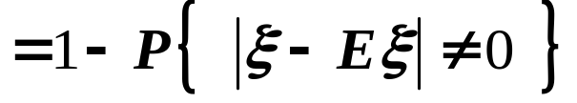
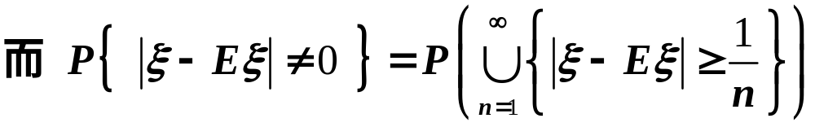
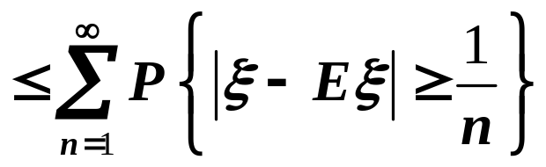
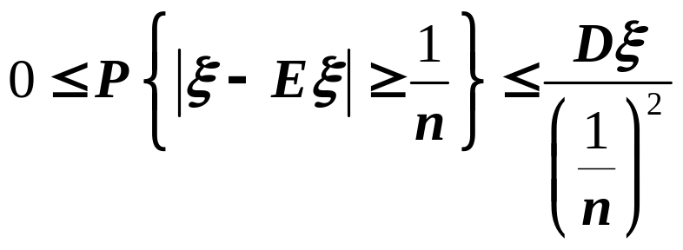
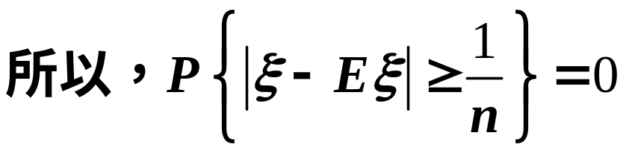
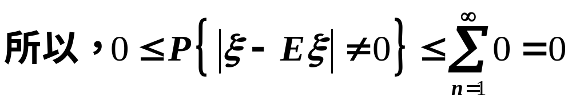
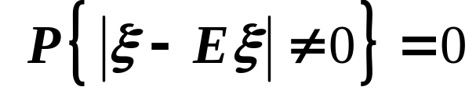
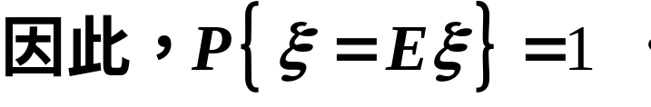
证明 ：

Slide 9


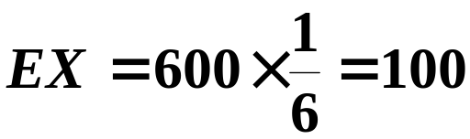
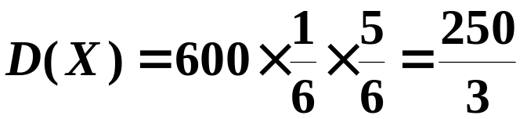
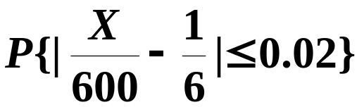
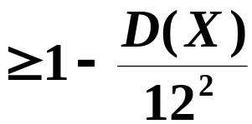



例1 假设一批种子的良种率为1/6，从中任意选出600粒，试计算这600粒种子中良种所占比例与 1/6之差的绝对值不超过0.02的概率。
解：
设X表示600粒种子中的良种数，
则有
于是
由契比雪夫不等式，有
例2： 设X的方差为2,则根据切比雪夫不等式有估计

Slide 10
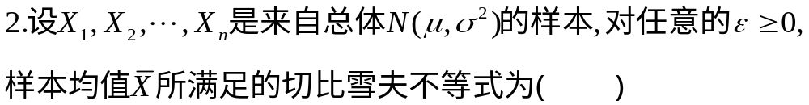
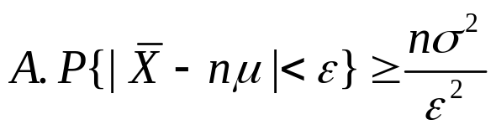
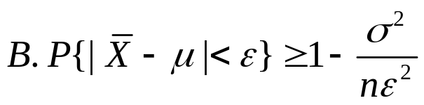
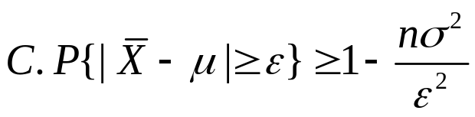

练习（测试）
1.设随机变量X服从参数为2的泊松分布,试由切比雪夫不等式估计
P{|X-E(X)|<2}≥_____.

Slide 11
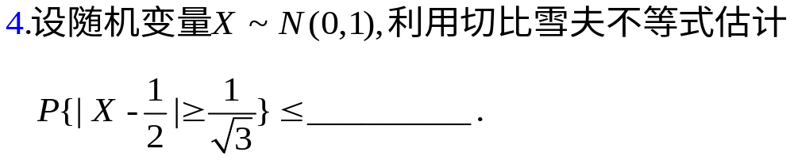
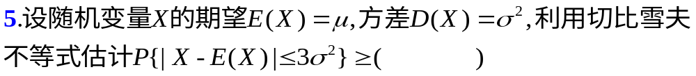
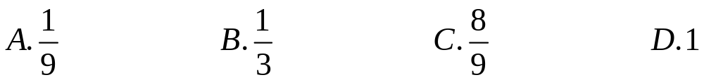
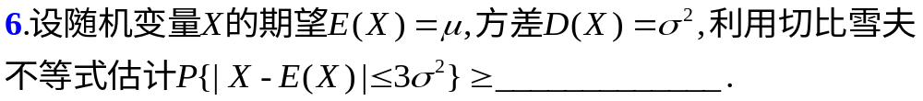
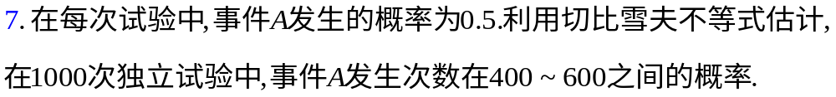
练习（测试）

Slide 12




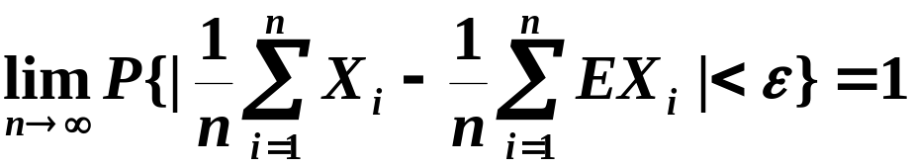
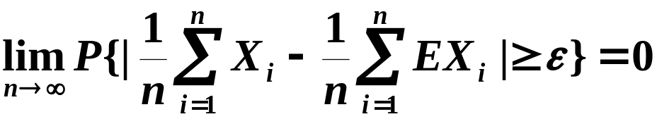
四、大数定律
1、切比雪夫大数定律
设随机变量
相互独立，方差
都存在，
并且它们有公共上界，即
则对任意
都有
或
意义:
在定理的条件下，n个随机变量的算术平均，当n无限增加时将几乎变成一个常数。

Slide 13



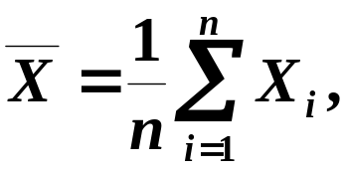
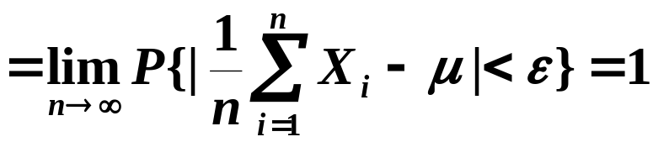
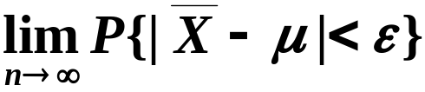


2、切比雪夫大数定律的特殊情况（独立同分布）
设随机变量 相互独立，且具有相同的
数学期望和方差：
记
则对任意
有
或

Slide 14



说明

Slide 15



练习（测试）
例1： 设 为n次独立重复试验中事件A发生的次数,p是事件
A在每次试验中发生的概率,则对任意的
A. 0 B. 1
C. >0 D. 不存在

Slide 16







3、伯努利大数定律
（1）设随机变量
相互独立且都服从参数为p的
分布，则对任意
都有
或
（2）设X为n重贝努利试验中事件A发生的次数，且每次试验
中A发生的概率为 则对任意
都有
或
注：伯努利大数定律表明，当重复试验次数n充分大时，事件A发生的频率m/n与事件A的概率p有较大偏差的概率很小.

Slide 17



4、辛钦大数定律
设随机变量
相互独立同分布，期望存在。
记 为它们共同的期望，则对任意
都有
或

Slide 18
小结
切比雪夫不等式
切比雪夫大数定律
伯努利大数定律
辛钦大数定律

